Slide 1


















Chào mừng các con học sinh đến với tiết học
Môn: Toán

Slide 2






Slide 3





GIÚP SÓC VỀ NHÀ

Slide 4



3 213 + 790 = ?
A. 3 903
B. 4 003
C. 3 003

Slide 5
956 - 562 = ?
A. 414
B. 494
C. 394

Slide 6
743 - 634 = ?
A.119
B. 109
B. 111

Slide 7







CẢM ƠN CÁC BẠN

Slide 8

Chào mừng các con đến với tiết học
TOÁN
Tiết 1

Slide 9
YÊU CẦU CẦN ĐẠT
- HS thực hiện được phép trừ các số có đến bốn chữ số (có nhớ không quá hai lượt và không liên tiếp).
- Lựa chọn được phép toán phù hợp để giải được các bài tập có liên quan.

Slide 10


Slide 11

Quê tớ có đỉnh núi Phan-xi-păng cao
3 143m.
Quê tớ có đỉnh núi Chư Yang Lăk cao 1 634 m
Đỉnh núi nào cao hơn và cao hơn bao nhiêu mét nhỉ?
3 143 - 1 634 = ?
3 143
1 634
3 không trừ được 4, lấy 13 trừ 4 bằng 9, viết 9 nhớ 1
-
4 trừ 1 bằng 3; 3 trừ 3 bằng 0, viết 0.
1
5
0
9
1 không trừ được 6, lấy 11 trừ 6 bằng 5, viết 5 nhớ 1.
3 trừ 1 bằng 2; 2 trừ 1 bằng 1, viết 1.
3 143 - 1 634 = 1 509
Notes:
Kể tên một số ngọn núi ở VN
Đỉnh núi nào cao nhất ở VN? Phan xi păng
Phan-xi-păng cao bn so với mực nước biển? 3143m => dẫn vào tình huống 3 bạn…

Slide 12


Slide 13
1
Tính.
5 274
7 668
2 384
6 729
–
–
–
–
2 928
5 809
827
43
2 346
1 859
1 557
6 686

Slide 14
2
Đặt tính rồi tính
4 291 – 3 864
8 380 – 6425
6 6 35 – 807

Slide 15
2
Đặt tính rồi tính
4 291
8 380
6 635
3 864
6 425
807
4
2
7
1
9
5
5
5
8
2
8

Slide 16
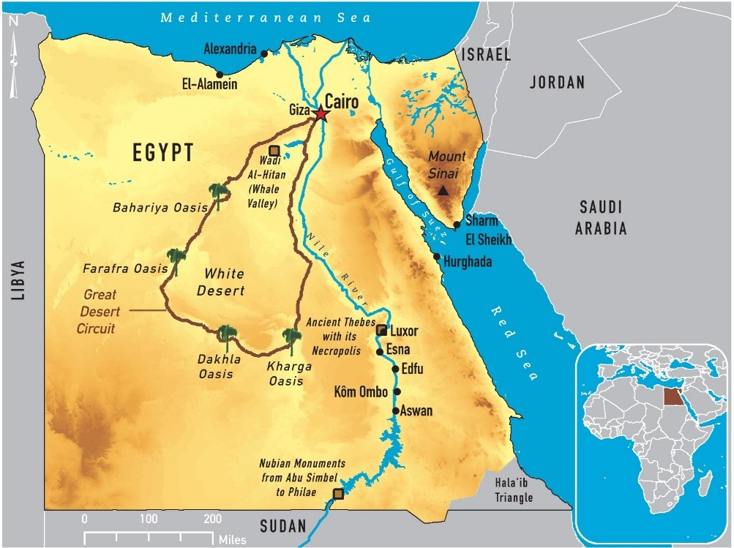
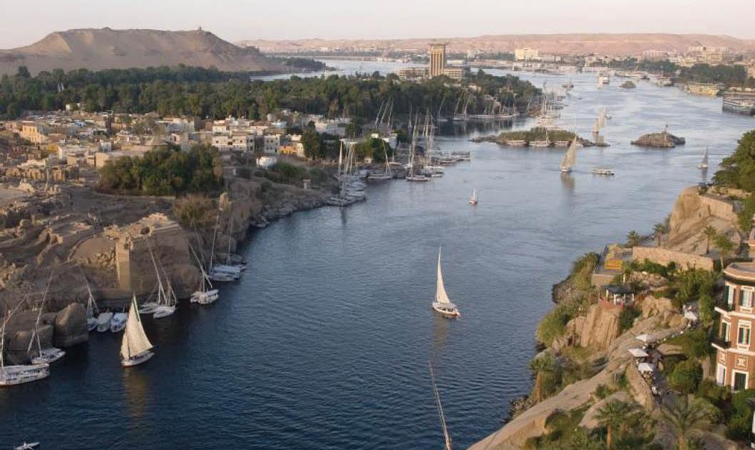
Notes:
Sông nào dài nhất thế giới?
Sông đó dài bao nhiêu?
Kể tên một sô sông ở VN. => Dẫn vào bài

Slide 17
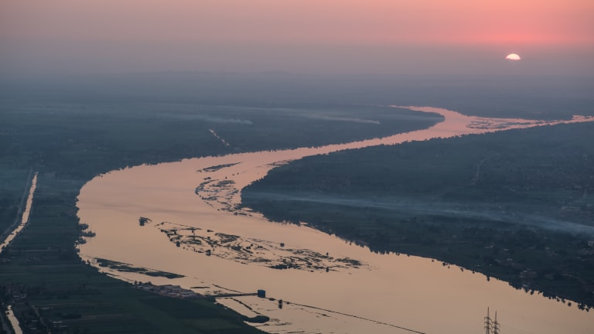
Sông Nin là sông dài nhất thế giới với chiều dài 6 650 km. Sông Hồng dài 1 149 km. Hỏi sông Nin dài hơn sông Hồng bao nhiêu ki-lô-mét?
3
Tóm tắt:
Sông Nin:
6 650 km
Sông Hồng:
1 149 km
Sông Nin dài hơn sông Hồng:
... km?

Slide 18
Sông Nin là sông dài nhất thế giới với chiều dài 6 650 km. Sông Hồng dài 1 149 km. Hỏi sông Nin dài hơn sông Hồng bao nhiêu ki-lô-mét?
3
Bài giải
Sông Nin dài hơn sông Hồng số ki-lô-mét là:
6 650 – 1 149= 5 501 (km)
Đáp số: 5 501 km

Slide 19



Trò chơi

Slide 20

ĐÚNG GHI Đ, SAI GHI S
1
2
3
4
0
4753
7360
207
6962
2071
369
4
-
-
-
-
312
317
7
7
1923
S
0
S
57
7160
4891
Đ
3
S
5
4
3
2
1
0
5
4
3
2
1
0
0
0
5
4
3
2
1
0
0
2
0
5
4
3
1
0

Slide 21






Hoạt động tiếp nối
- Tìm hiểu rồi so sánh chiều dài của 2 - 3 dòng sông ở Hà Nội mà em biết.
- Chuẩn bị bài sau.

Slide 22
YÊU CẦU CẦN ĐẠT
- HS thực hiện được phép trừ các số có đến bốn chữ số (có nhớ không quá hai lượt và không liên tiếp).
- Lựa chọn được phép toán phù hợp để giải được các bài tập có liên quan.

Slide 23


